Slide 1
TIẾNG VIỆT 1
Tập 2
Tuần 29
Kể chuyện: Chuyện của hoa hồng

Slide 2



KHỞI ĐỘNG

Slide 3

Kể chuyện
Chuyện của hoa hồng

Slide 4
QUAN SÁT VÀ PHỎNG ĐOÁN

Slide 5
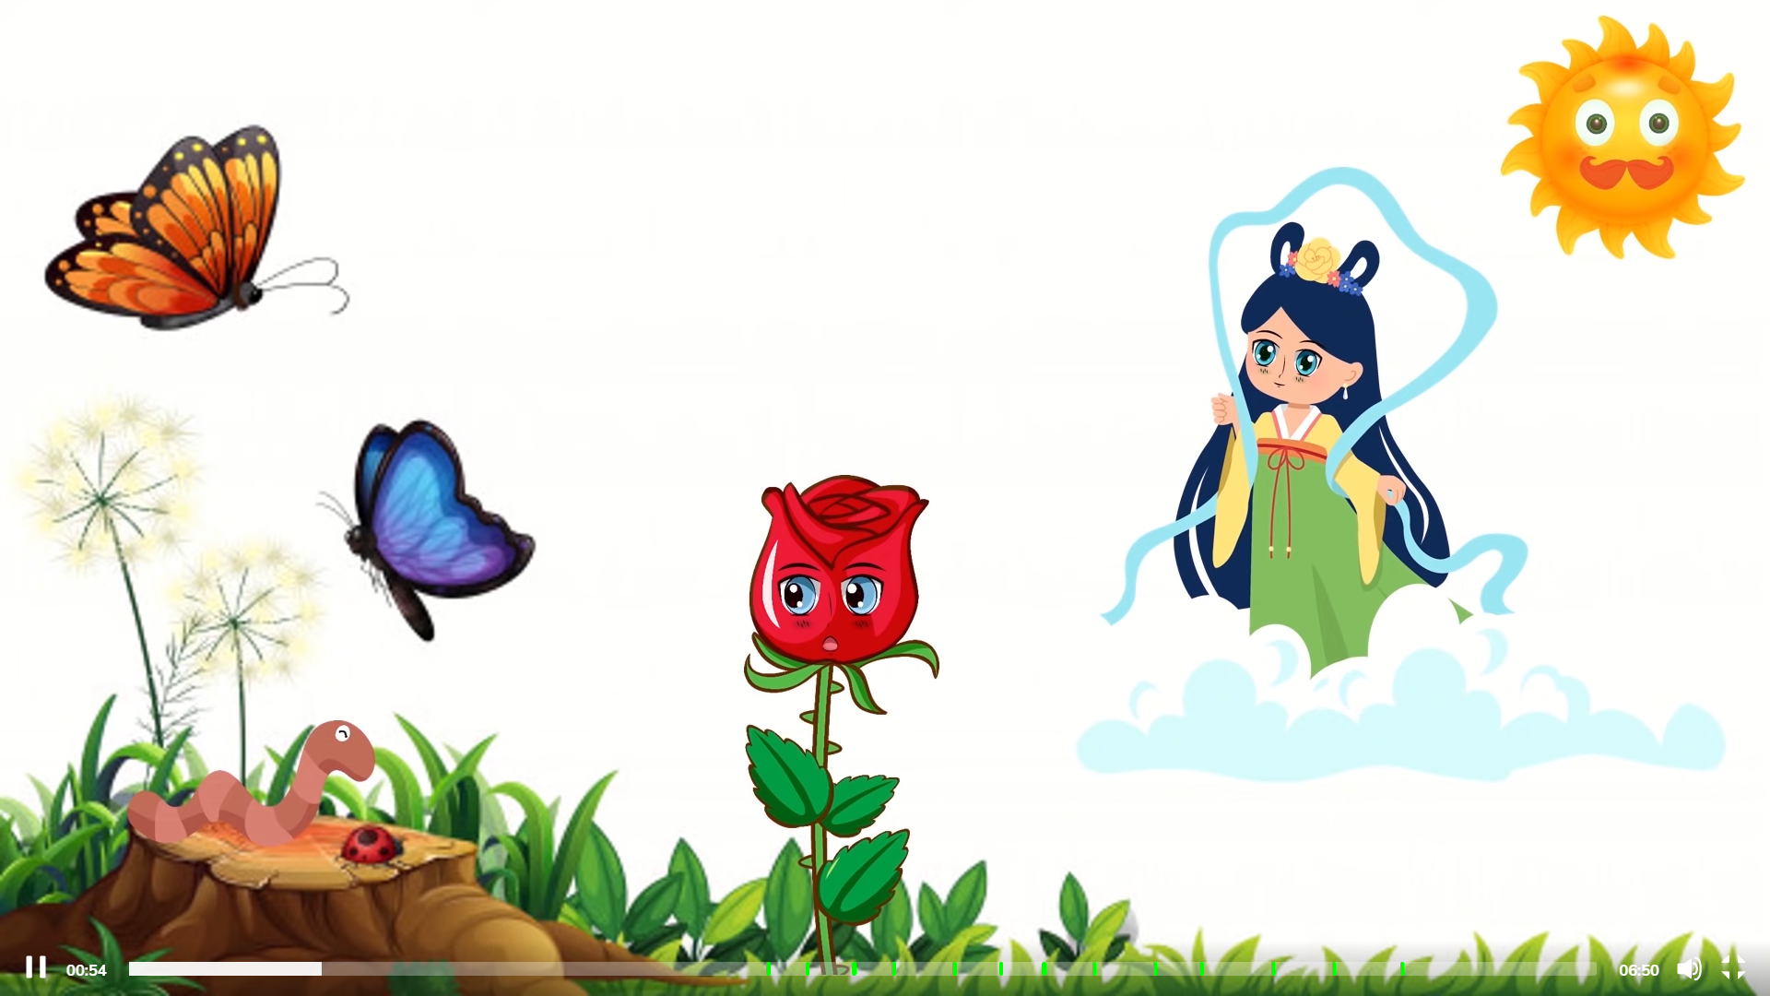

Slide 6
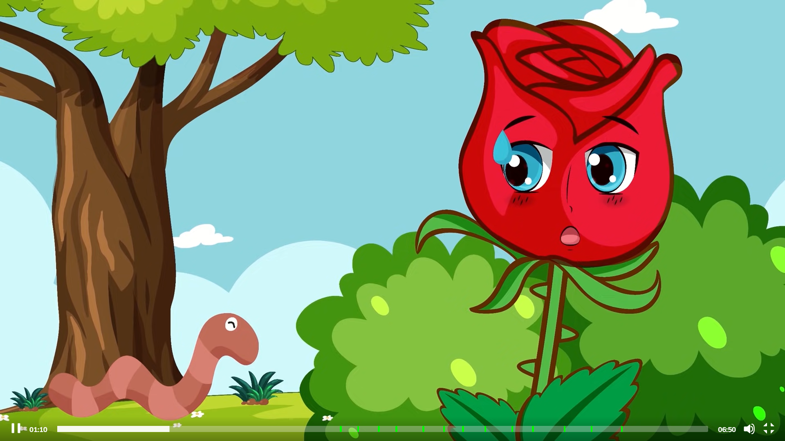


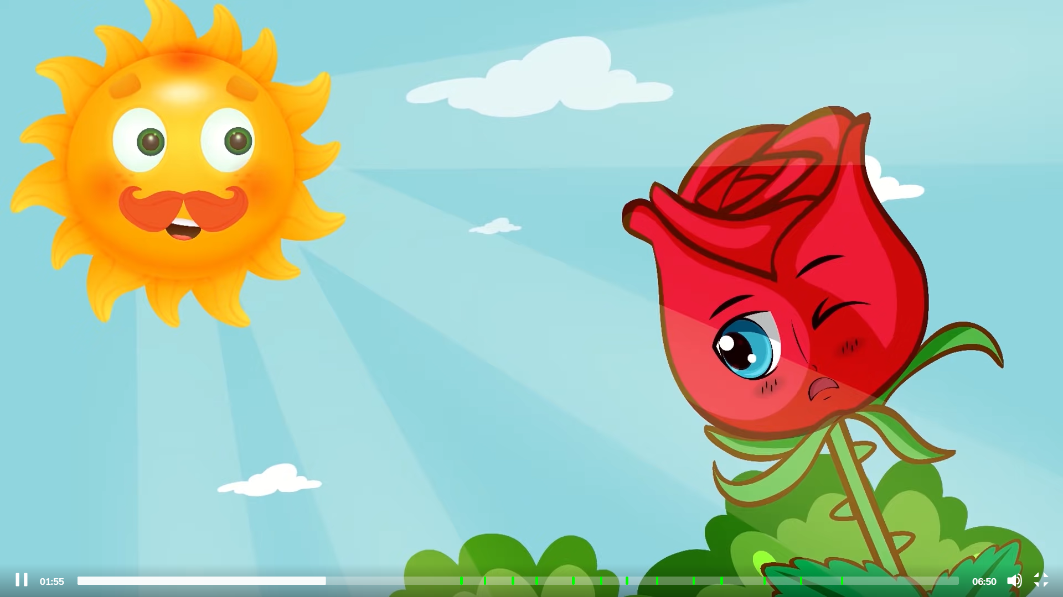
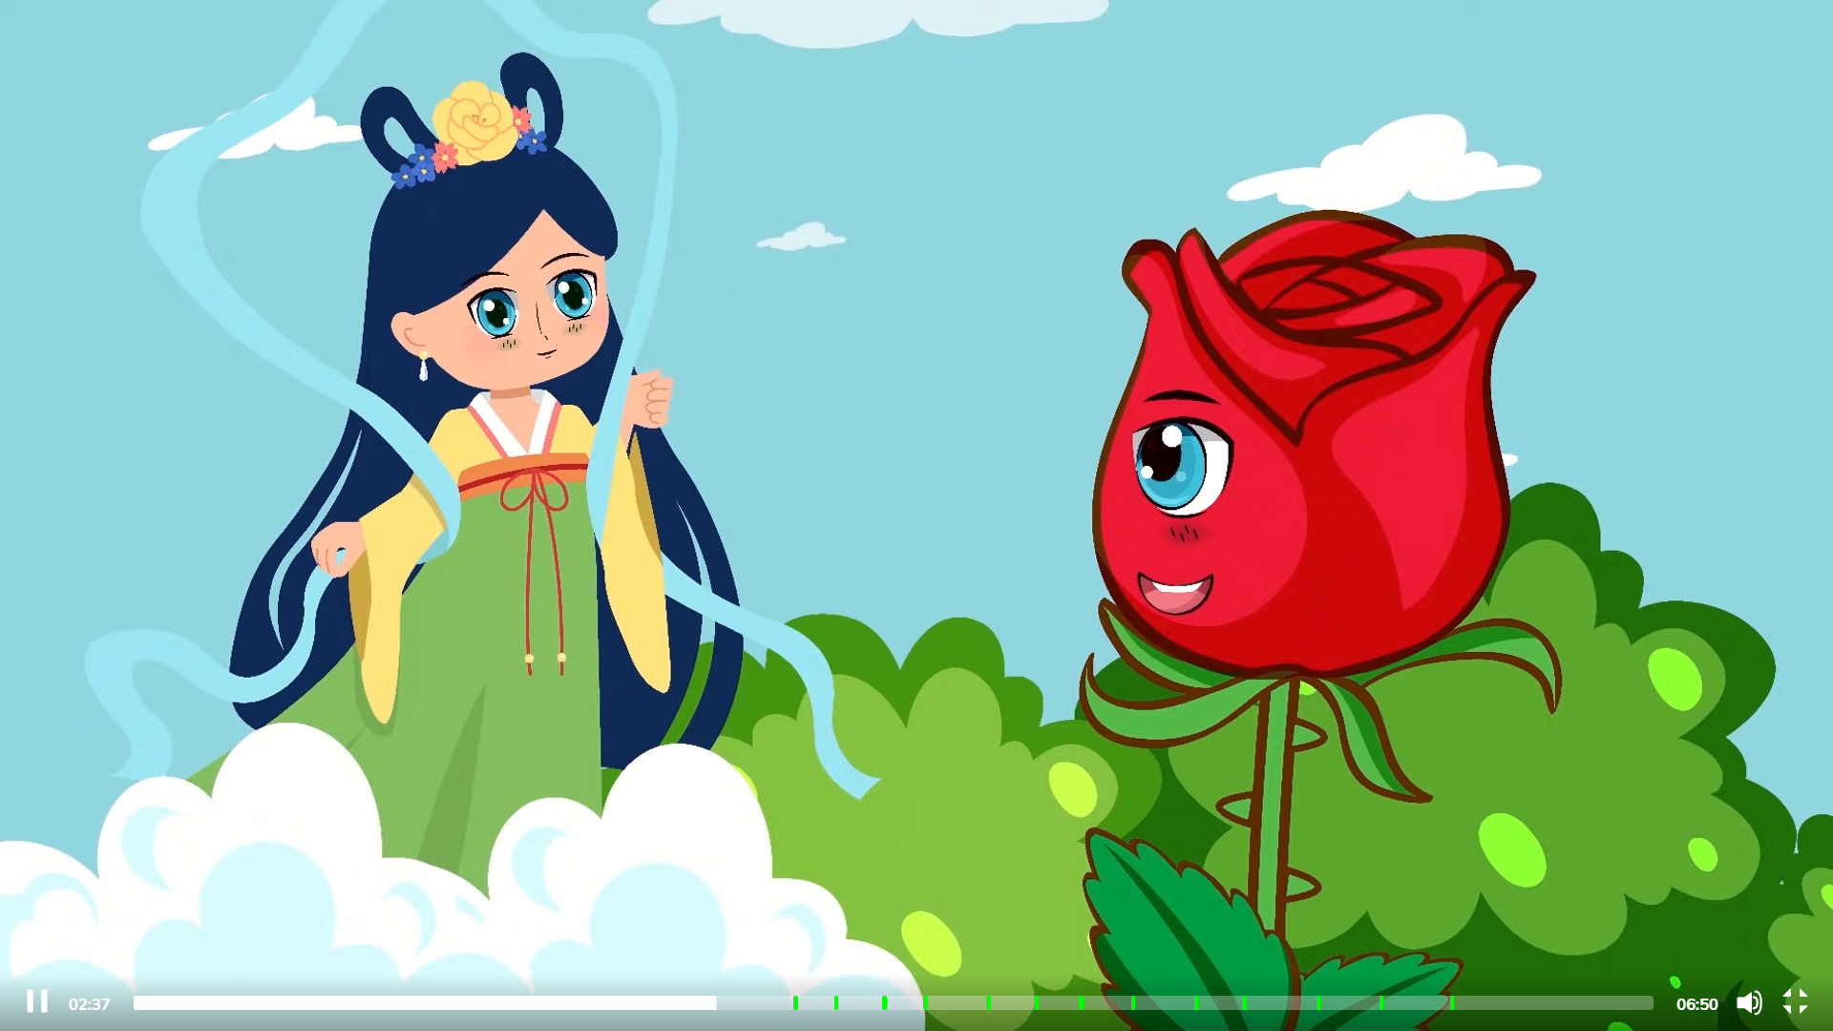

Slide 7


NGHE
KỂ CHUYỆN

Slide 8
TRẢ LỜI CÂU HỎI

Slide 9
Cây hoa hồng sống ở đâu?
Sáng ấy, hoa hồng nhìn thấy gì?
Nó đã nói gì?
Mẹ đất giải thích với hoa hồng thế nào? Hoa hồng trả lời mẹ ra sao?
Sau đó hoa hồng đã làm gì? Nó nhìn thấy gì?
Điều gì xảy ra khi mặt trời lên cao? Hoa hồng nói gì với ông mặt trời? Ông trả lời ra sao?
Hoa hồng cảm thấy thế nào khi trở về với mẹ đất? Nó đã làm gì để thể hiện sự hối lỗi?

Slide 10



KỂ CHUYỆN THEO TRANH

Slide 16
Cây hoa hồng sống ở đâu?
Sáng ấy, hoa hồng nhìn thấy gì?
Nó đã nói gì?
Mẹ đất giải thích với hoa hồng thế nào? Hoa hồng trả lời mẹ ra sao?
Sau đó hoa hồng đã làm gì? Nó nhìn thấy gì?
Điều gì xảy ra khi mặt trời lên cao? Hoa hồng nói gì với ông mặt trời? Ông trả lời ra sao?
Hoa hồng cảm thấy thế nào khi trở về với mẹ đất? Nó đã làm gì để thể hiện sự hối lỗi?

Slide 17


Câu chuyện giúp em hiểu ra điều gì?
Câu chuyện khuyên các em phải biết ơn những người nuôi dưỡng, chăm sóc mình.

